Slide 1

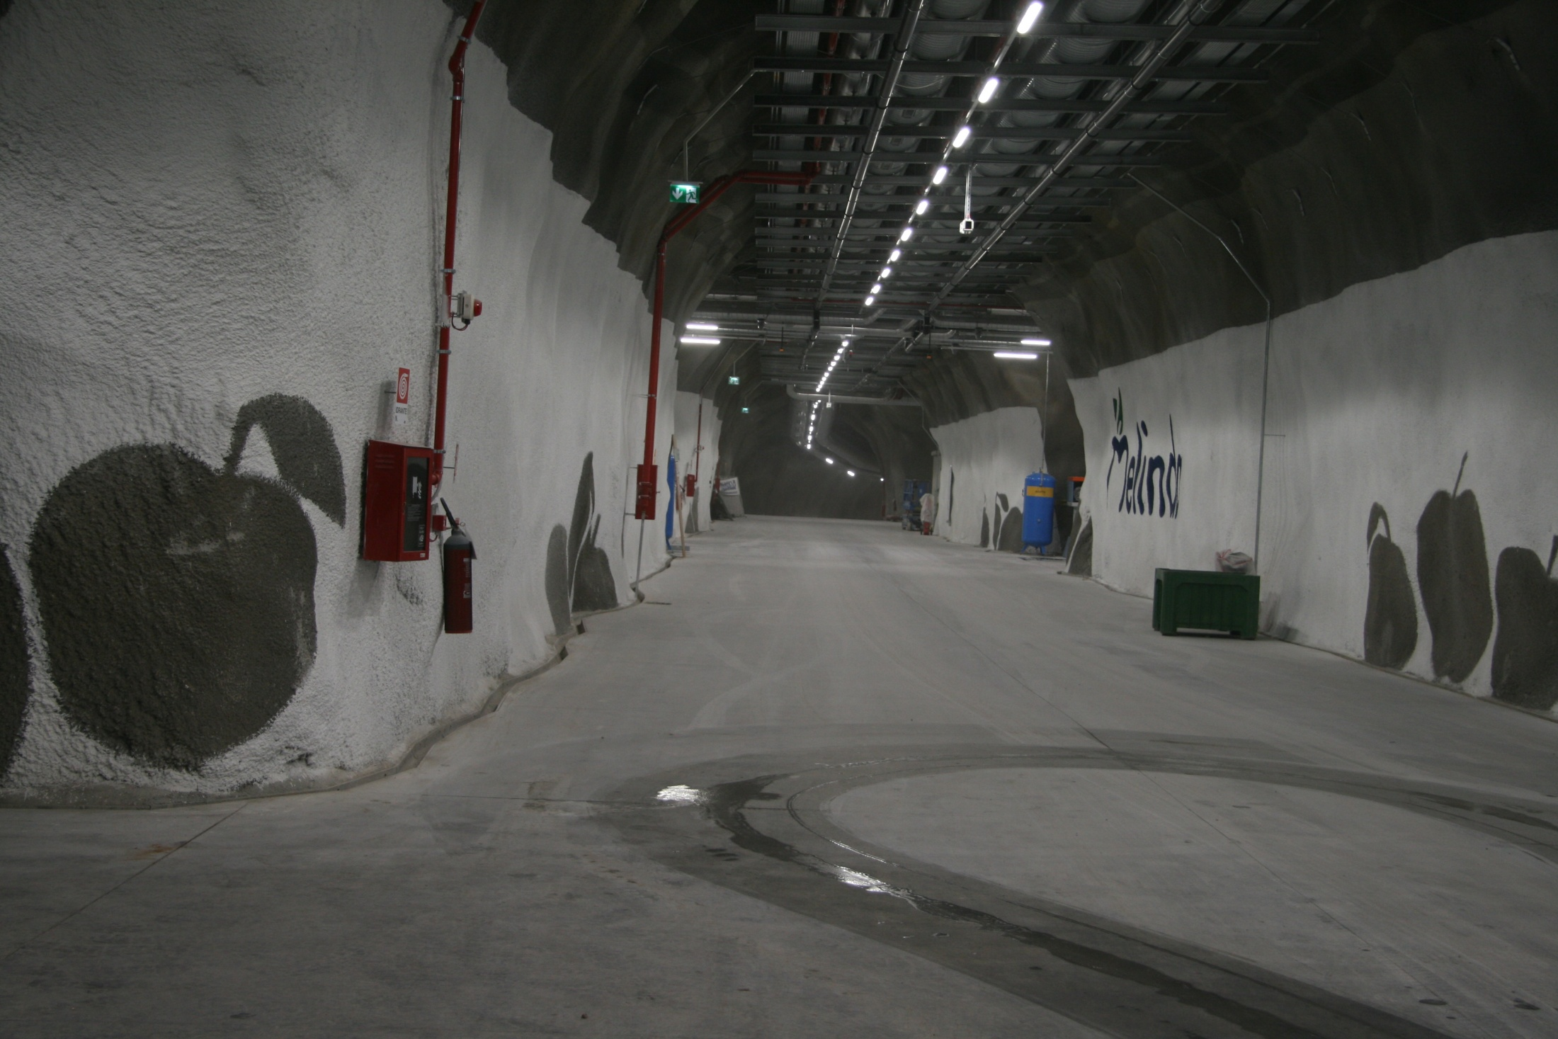
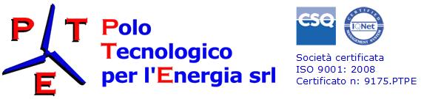
prof. ing. Maurizio Fauri
Il progetto delle gallerie ipogee di Melinda
www.poloenergia.com

Slide 2

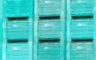
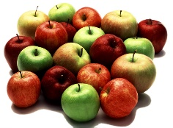

Consumi energetici con magazzino «fuori terra»
Il riscaldamento (o raffreddamento) di un corpo richiede due quantità di energia termica:
  l’energia («una tantum») per portare
  il corpo in temperatura
  (dipendente dal salto
  di temperatura e dalla
  massa e dalla capacità
  termica del corpo)
  l’energia per mantenere
  il corpo in temperatura
  (dipendente dalla
  differenza di
  temperatura
  tra il corpo e l’ambiente
  e dall’isolamento termico)
Isolante termico
Calore
Calore
T_{corpo}
T_{ambiente}
Calore
Calore

Slide 3


Consumi energetici con magazzino «ipogeo»
L’isolamento termico offerto della roccia aumenta di un fattore 6 rispetto all’isolamento di un magazzino tradizionale e quindi riduce i consumi di 5/6
Si tratta di sostituire l’isolamento termico artificiale di un magazzino fuori terra con l’isolamento naturale offerto dallo spessore di roccia
Isolante termico
Isolante termico
Calore
Calore
Calore
T_{corpo}
Calore
T_{ambiente}
Calore
Calore

Slide 4

Consumi energetici con magazzino «ipogeo»
Rimangono inalterate le energie per:
l’abbattimento iniziale della temperatura della frutta proveniente dal campo (≅ 16% dell’energia complessiva)
il controllo dell’atmosfera, la ventilazione ed i servizi ausiliari
(≅ 29% dell’energia complessiva)
Il risparmio energetico
complessivo
dovuto al solo
isolamento della
roccia è circa
il 45% rispetto
ad un magazzino
tradizionale
«fuori terra»
T_{ambiente}
Calore
T_{corpo}
Calore

Slide 5
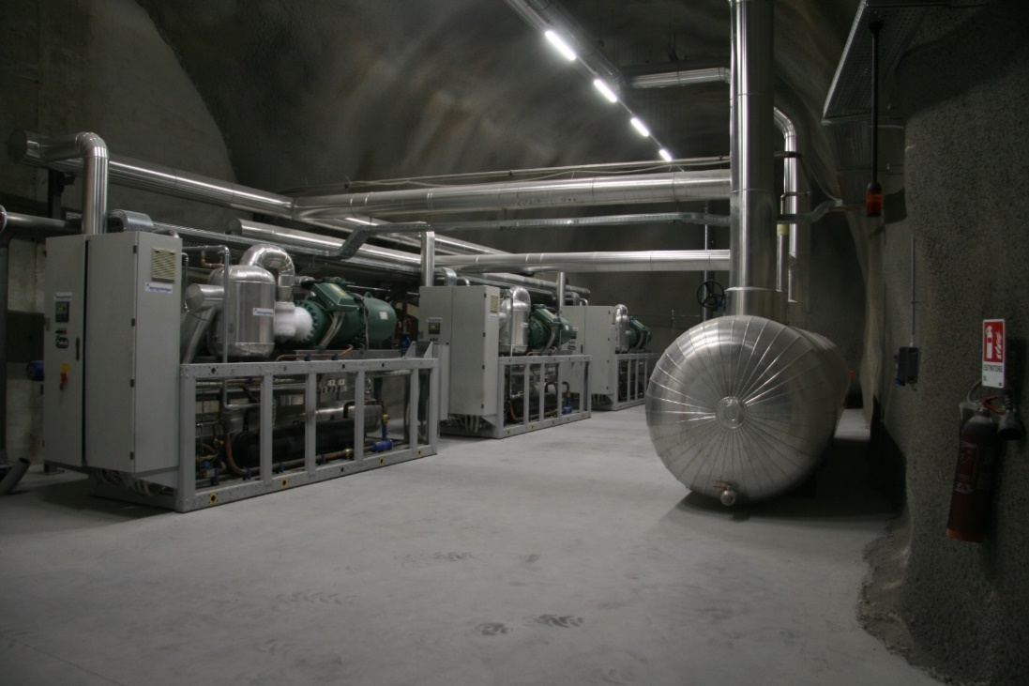
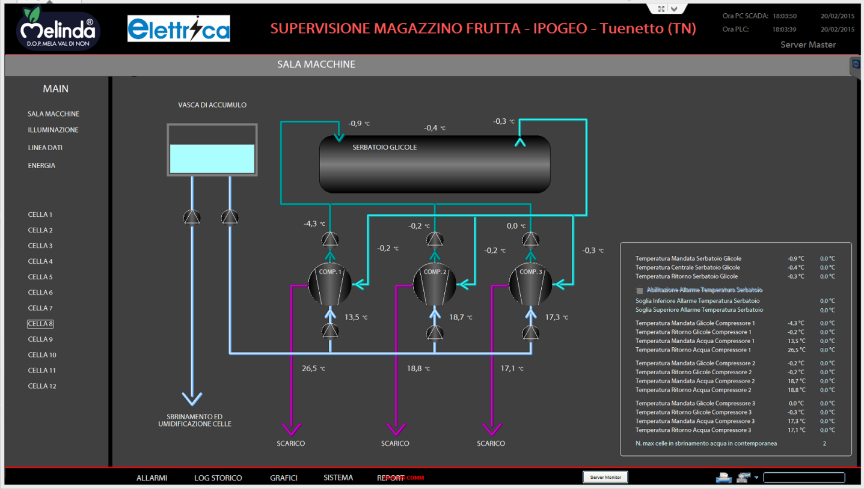
Consumi energetici con magazzino «ipogeo»
Il sistema di condensazione ad acqua dei gruppi frigoriferi aumenta ulteriormente l’efficienza del 25% e porta ad una riduzione dei consumi complessivi superiore al 50%

Slide 6
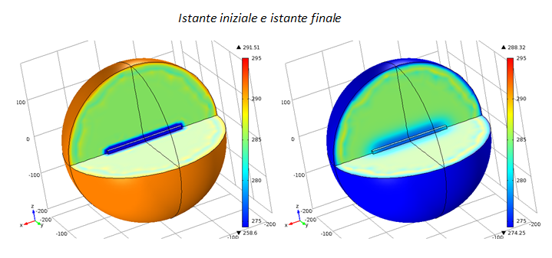
Progetto di ricerca
Il comportamento termico della roccia è stato studiato sia in maniera analitica (in collaborazione con l’Università di Trondheim, Norvegia) sia sperimentalmente con un monitoraggio continuo mediante sonde di temperatura installate a diverse profondità

Slide 7
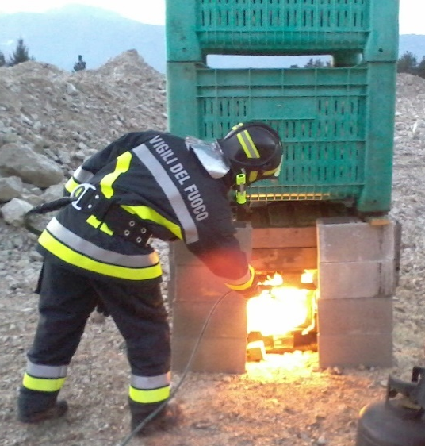
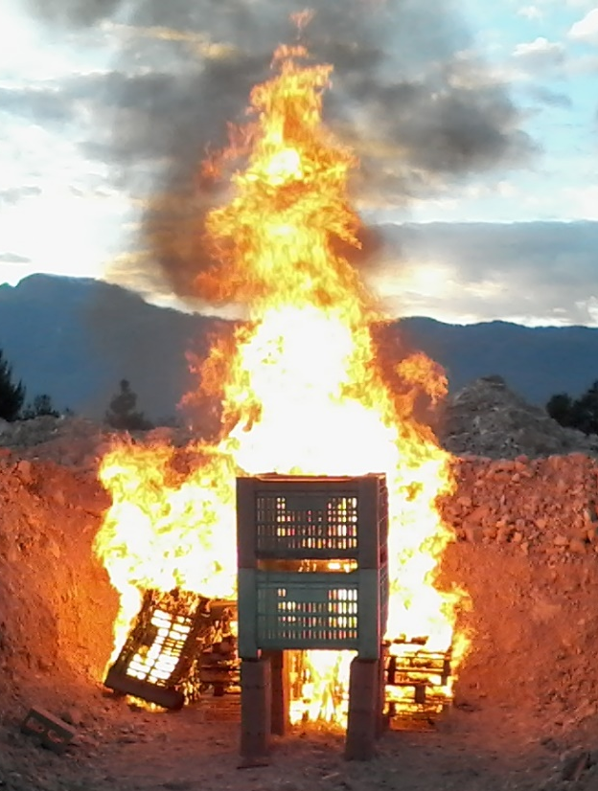
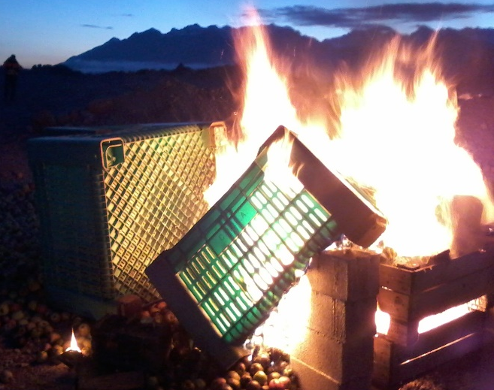
Sicurezza in ambiente ipogeo
Definizione di nuove procedure operative di sicurezza per antincendio e luoghi di lavoro
Il rischio di un eventuale incendio internamente alle gallerie è stato analizzato con:
simulazione fluidodinamiche dello scenario peggiore
prove sperimentali per validare le simulazioni agli elementi finiti

Slide 8
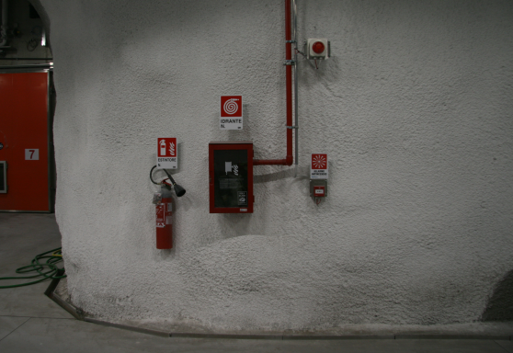
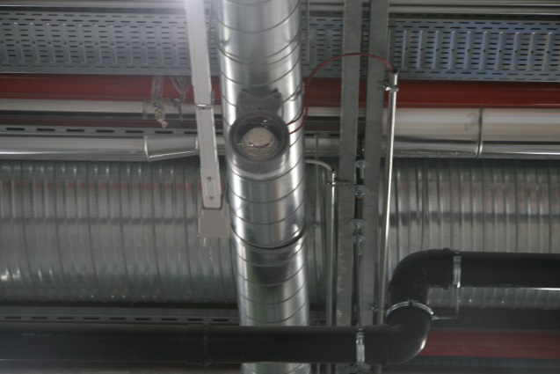
Sicurezza in ambiente ipogeo
Per la valutazione del rischio incendio è stato adottato l’approccio ingegneristico con valutazione dei tempi di rilevazione, di attivazione allarme, di pre-movimento e percorrenza delle vie di fuga per vari scenari
Impianti di segnalazione e spegnimento
Impianto di evacuazione fumo e calore verificati con analisi agli elementi finiti
(espulsione di 50.000 m³/h)

Slide 9
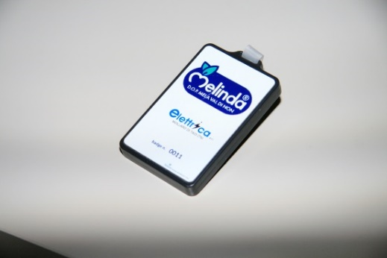
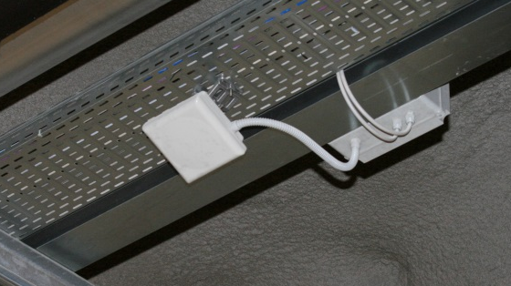
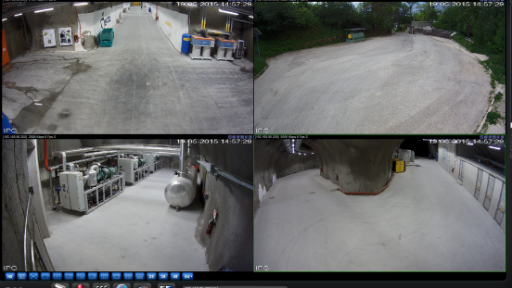
Gestione del personale e degli accessi
Sistema di controlli accessi con doppia tecnologia:
trasponder per monitorare gli spostamenti ed aprire i varchi carrabili
RFID per aprire le porte pedonali, locali tecnici e prelevare chiavi dalle bacheche
Dall’esterno si possono monitorare le persone all’interno del magazzino
Nei magazzini è installato un sistema di telecamere a colori ad alta definizione per il controllo visivo dell’interno

Slide 10
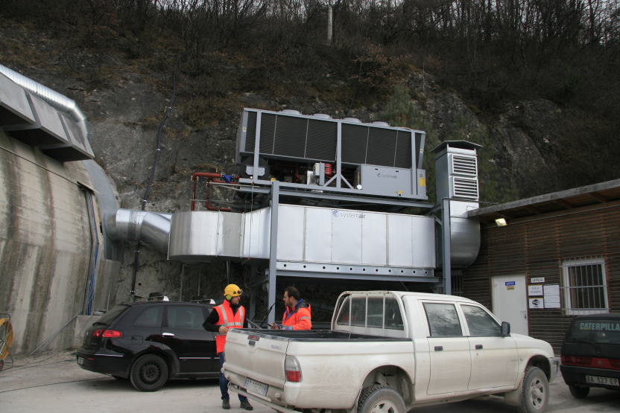
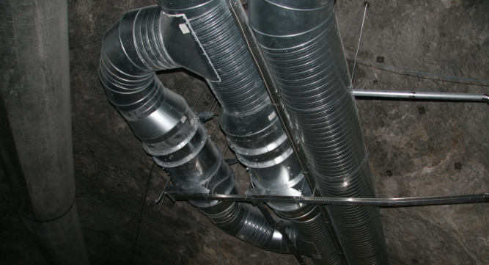
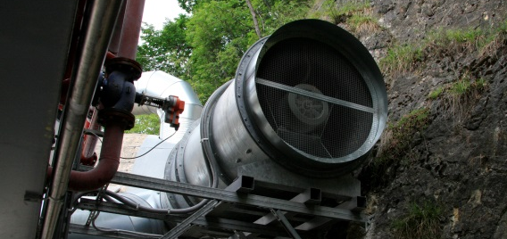
Aereazione
Il sistema di areazione è costituito da due sistemi di ventilazione, regolati unitariamente per evitare depressioni o sovrappressioni all’interno dei magazzini
La ventilazione di immissione è costituita da una UTA che permette la deumidificazione dell’aria esterna. La macchina di immissione è ridondata da un ventilatore assiale che, in caso di avaria della UTA, garantisce la necessaria ventilazione dei locali fino a 50.000 m³/h
La ventilazione di estrazione è costituita da due ventilatori assiali certificati per l’evacuazione di fumo e calore, in completo backup l’uno all’altro,
che, in emergenza,
riescono ad
elaborare fino a
50.000 m³/h d’aria

Slide 11
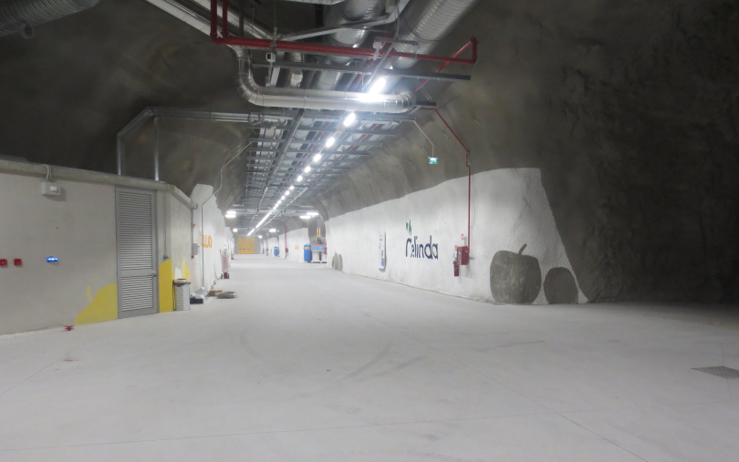
Illuminazione
L’illuminazione è stata realizzata con lampade a LED, completamente regolate
in automatico con sensori di presenza, per garantire un valore di 200 lux a terra
resa cromatica Ra > 80
temperatura di colore 4000 K
svolgono anche la funzione di emergenza
in caso di black-out segnalano con un lampeggio il nuovo regime
la luce piena è garantita per 2h

Slide 12
Magazzino «ipogeo»
Ulteriori vantaggi
    l’enorme spessore della roccia (isolante termico) presenta una inerzia termica molto elevata che rende il magazzino insensibile alle interruzioni dell’energia e riduce i tempi di primo raffreddamento della frutta
    l'uso di territorio è praticamente nullo
    l’impatto paesaggistico è totalmente assente
    si utilizzano materiali isolanti naturali
    la condensazione ad acqua dei gruppi frigoriferi riduce il consumo di acqua per le torri evaporative
    nessun inquinamento acustico
    sicurezza contro atti vandalici
    gestione e funzionamento degli impianti tramite telecontrollo
    realizzazione di una sinergia produttiva
    ottima immagine per il marketing con elevato rispetto ambientale (conservazione bioclimatica, abbattimento dell’energia consumata e delle emissioni di CO₂)

Slide 13

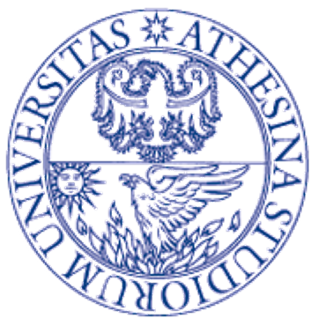





Conclusioni
Collaborazione
e Confronto
Progetto:
molto ambizioso ed unico nel suo genere
con soluzioni tecniche molto innovative, proiettato verso un futuro ad emissione zero
rispettoso dell’ambiente ad elevatissima efficienza energetica
con molte criticità di sicurezza mai affrontate prima d’ora
realizzato grazie alla forte volontà ed allo spirito di collaborazione di molti soggetti pubblici e privati
Vigili del Fuoco di Trento
UOPSAL
Trento
Servizio Minerario PAT

